Slide 1

GAS
Frisklufttilførsel og rumaftræk

Slide 2
BEK 247
Sikkerhed for gasinstallationer

Slide 3
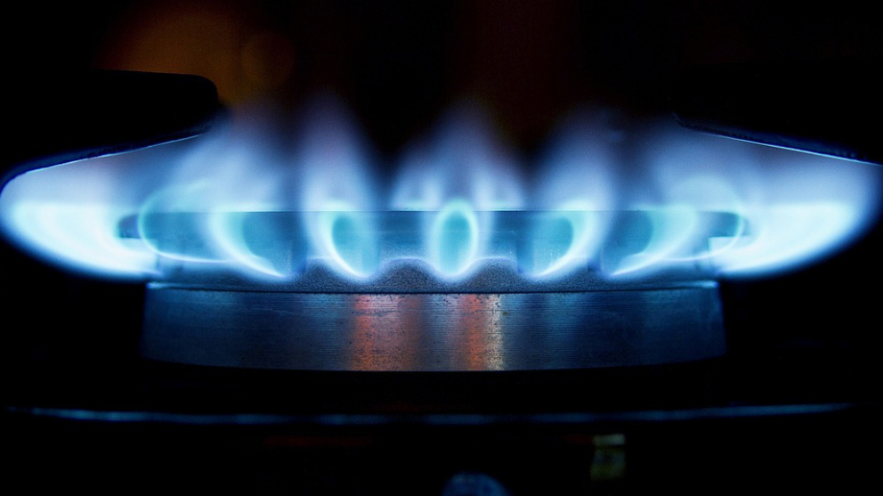
Frisklufttilførsel BEK247 kap. 8
§ 113. Ved anvendelse af enhver gasinstallation skal der sikres tilstrækkelig friskluft til gasapparatets korrekte forbrænding.
Stk. 2. Ved dimensionering af friskluftstilførslen skal der udover øvrige gasapparater tages højde for den samlede belastning fra apparater, der forbrænder andre brændsler end gas.
Stk. 3. Hvis der findes apparater med udsugningsfunktion, som kan påvirke forbrændingen i de gasforbrugende apparater, skal det sikres, at friskluftstilførslen er tilstrækkeligt stor, eller at apparaterne ikke kan fungere på samme tid.
Stk. 4. Friskluftsåbninger må ikke placeres på en sådan måde, at gasapparatets forbrænding påvirkes

Slide 4
Frisklufttilførsel BEK247 kap. 8
§ 114. I opstillingsrum for gasforbrugende apparater og udstyr skal der sikres tilstrækkelig friskluftstilførsel og ventilation til apparatets forbrænding, rumventilation og fjernelse af eventuel overskudsvarme.
Stk. 2. I rum, hvor den samlede tilslutningsværdi er mindre end eller lig med 0,25 kW pr. m3 i rummet, finder stk. 1 ikke anvendelse.
Stk. 3. For gasinstallationsklasse 4 og gasapparater med lukket forbrændingskammer i gasinstallationsklasse 5 finder stk. 1 ikke anvendelse

Slide 5
Frisklufttilførsel BEK247 kap. 8
§ 115. Hvor der stilles krav om friskluftsåbninger i ydermure, skal disse være forsynet med rist eller net.
Stk. 2. Ved anvendelse af friskluftsspjæld skal apparaterne være koblet til spjældet på en sådan måde, at apparatet kun kan anvendes, når spjældet er åbent.
Stk. 3. Åbningen skal være sikret mod udefrakommende påvirkninger, herunder blade og sne

Slide 6
Frisklufttilførsel BEK247 kap. 8
§ 116. Ved anvendelse af apparater i gasinstallationsklasse 1 i pavilloner, overdækkede terrasser eller carporte med mere end 75 pct. lukket sideareal, skal der være mindst 10 cm2 åbninger pr. kW installeret effekt, fordelt på mindst to åbninger til friskluftstilførsel.
§ 117. For gasinstallationsklasse 4-7 skal frisklufttilførsel tages fra det fri. Stk. 2. Hvor den samlede tilslutningsværdi er større end 0,25 kW pr. m3 rum, skal friskluft til gasinstallationsklasse 9 tages fra det fri. Kan friskluft tages fra naborum? (ex. ved at fjerne en dør og hængsler eller skære en åbning i dørens bund) Er friskluft taget fra det fri hvis det tages via naborum, og naborummet har åbning til det fri.

Slide 7
Frisklufttilførsel GR-A 4.4 s. 49
Apparater med åben forbrænding (rumluftafhængig) skal tilføres tilstrækkeligt frisk luft for at sikre korrekt forbrænding
• åben forbrænding: tager luft til forbrænding fra opstillingsrummet
Apparater med lukket forbrænding (rumluftuafhængig) – ingen krav
• lukket forbrænding: tager luft til forbrænding fra det fri

Slide 8
Åben forbrænding Beregning af frisklufttilførslen
Ingen krav til frisklufttilførsel:
• Samlet tilslutningsværdi ≤ 0,25 kW/m3 rum (svarende til 4 m3/kW)
• Rum > 15 m3 – gaskomfurer, løse kogeapparater, kogeborde samt gaskøleskabe og gaslygter
Krav til frisklufttilførsel:
• åbning fra det fri
• fremføring af luftkanal fra det fri
• åbning fra naborum GR-A

Slide 9
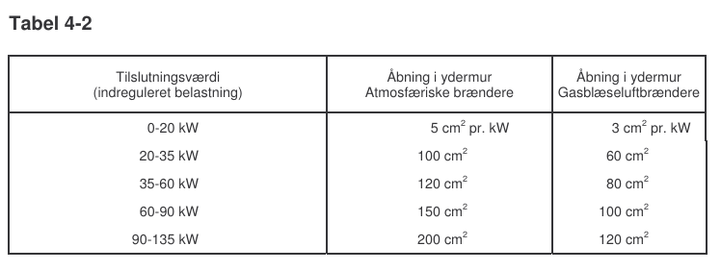
b) Hvor der i et rum både er opstillet gasforbrugende apparater med atmosfæriske brændere og gas blæseluftbrændere, skal størrelsen af friskluftsåbningen beregnes ud fra den samlede tilslutningsværdi og tabel 4,2’s værdier for de atmosfæriske brændere
For rum større end 15m³ kan der dog ses bort fra tilslutningens værdien hidrørende fra gaskomfuret, løse kogeapparater, kogeborde samt gas køleskabe og gaslygter

Slide 10
4.4.4. Frisklufttilførsel fremført i kanal
Frisklufttilførslen til opstillingsrummet for gasforbrugende apparater kan fremføres i kanaler, der er udformet som:
Enten kanal fra ydermur med højst tre retningsændringer og med et samlet maksimalt lodret stykke på 1,5 m. Kanalen må ikke gennembryde tagflader, med undtagelse af flade tage, men kan føres igennem etageadskillelser,
Eller kanal med indbygget ventilator, der henter lufttilførslen gennem ydervæg eller gennem tagflader. Ventilatoren skal kobles til de i rummet opstillede apparater på en sådan måde, at disse kun kan fungere, når ventilatoren er i drift.

Slide 11
Indsugningsåbningen for kanal skal være forsynet med net eller rist, og åbningen skal mindst have en fri arealstørrelse som anført i tabel 4-2. Kanalen skal udmunde på en sådan måde, at gasbrænderens korrekte funktion ikke generes.
b) For installationer med gasblæseluftbrændere kan endvidere anvendes lodret frisklufttilførsel fra tagfladen uden ventilator i en maksimal længde på 2,5 m.
c) Kanalkonstruktionerne skal udføres af materialer, der opfylder DIF-norm 447. Kanalerne skal isoleres i det omfang, det er nødvendigt, for at undgå kondensdannelse.
d) Størrelsen af kanaltværsnittet skal mindst være som anført i tabel 4-2.
Ved anvendelse af ventilator skal denne dimensioneres således, at der mindst tilføres:
1 m³ luft pr. time pr. indreguleret kW for gasblæseluftbrændere
4 m³ luft pr. time pr. indreguleret kW for atmosfæriske brændere

Slide 12
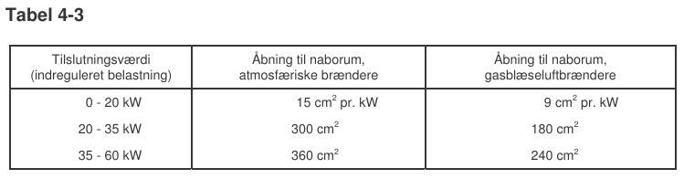
4.4.5. Frisklufttilførsel fra naborum
a) Friskluft til opstillingsrum for gasforbrugende apparater med åbent forbrændingskammer kan tilføres via naborum eller underliggende rum, herunder krybekældre (gælder ikke ved F-gas), hvis
enten der etableres fri åbning til naborum med en størrelse som anført i tabel 4-3, og den samlede tilslutningsværdi er < 0,25 kW/m³ rum, når såvel opstillingsrummet som naborummet medregnes,
eller naborummet forsynes med friskluftåbning, jfr. tabel 4-2, og der etableres en åbning til naborum med en fri arealstørrelse som anført i tabel 4-3.

Slide 13
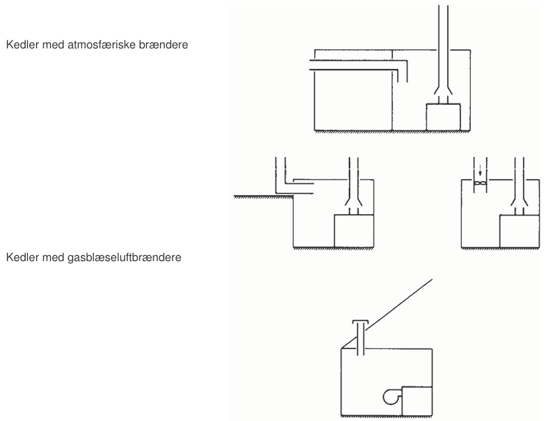
Fig. 4-4 Eksempler på frisklufttilførsel fremført i kanal

Slide 14
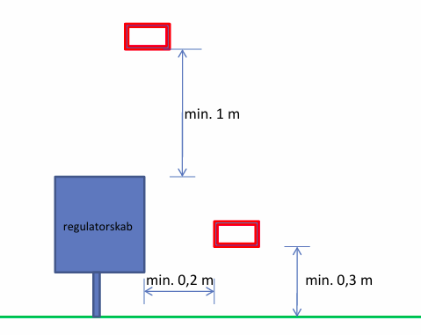
Placering af friskluftindtag

Slide 16
Rumaftræk BEK247 kap 9
§ 122. Gasforbrugende apparater, der installeres indendørs, skal tilsluttes aftræk, som fører røggasserne til det fri.
Stk. 2. For gasapparater i gasinstallationsklasse 2 og 3 finder stk. 1 ikke anvendelse.
(nota, gaskomfurer SKAL installeres med emhætte §94)

Slide 17
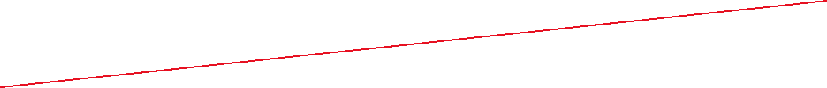
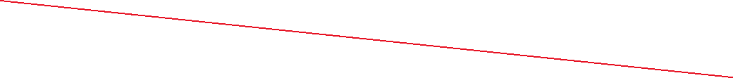
Rumaftræk
Gasforbrugende apparater med aftræk:
• Ingen krav
Gasforbrugende apparater uden aftræk:
• Uafspærrelig åbning på 5 cm²/kW
Ved sådanne installationer skal frisklufttilførslen, jfr. pkt. 4.4., anbringes så lavt som muligt, mens åbning for rumaftræk skal anbringes nær loft.
Gennemstrømningsvandvarmere er undtager når:
Gennemstrømningsvandvarmere må kun installeres uden aftræk, såfremt de installeres i rum med en samlet tilslutningsværdi ≤ 0,025 kW pr. m³ rum.

Slide 18
4.6.1.
Gaskomfurer og kogeapparater til husholdningsbrug kan installeres uden aftræk.
Ved nyinstallationer med gaskomfurer i nybyggeri skal der over gaskomfuret monteres en emhætte med mekanisk udsugning. Denne skal have udledning til det fri.
Punktudsugninger anbragt i bordplader eller lignende skal overalt have en afstand på 40 cm til det gasforbrugende apparat.
Ved installation af koge- og stegeudstyr til storkøkkenbrug kræves mekanisk udsugning.

Slide 19
4.6.2.
Jævnfør Gasreglementets afsnit C-2 skal nye gaskomfurer være forsynet med flammeovervågning.
Installation af hidtil godkendte gaskomfurer uden flammeovervågning vil være tilladt indtil 31. december 1995.
For installation af brugte gaskomfurer henvises til bestemmelser i Gasreglementets afsnit C-1.
4.6.3.
Ved gaskomfurer og kogeapparater skal afstanden fra brænderkant til ubeskyttet brændbart materiale, som befinder sig over komfurpladens niveau, være mindst 0,2 m.
4.6.4.
Kogeapparater skal være anbragt på underlag af ubrændbart materiale, så der er mindst 0,2 m afstand i alle retninger fra brænderkant til ubeskyttet, brændbart materiale.
4.6.5.
Hvor der over gaskomfuret er placeret en emhætte, skal der mindst være en fri afstand på 0,5 m fra brænderkant til undersiden af emhætten.

